Slide 1


第16课时
蘑菇庄园(if语句嵌套)

Slide 2

蘑菇庄园——if语句嵌套
试编一个模拟蘑菇庄园登录程序，输入正确的用户名和密码，输出欢迎语句“亲爱的小朋友欢迎你!”，否则输出“用户名不正确!”或“密码错误!”。

Slide 3
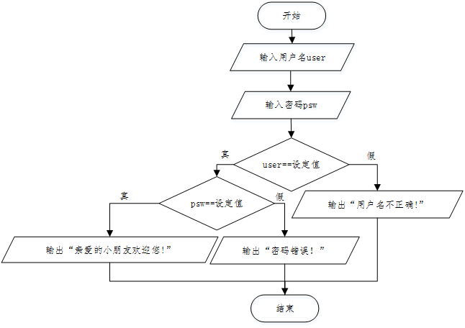

Slide 4

#include<iostream>
using namespace std;
int main()
{
const int USER=201701,PSW=135790;
int user,psw;
cout<<"用户名:";
cin>>user;
cout<<"密码：";
cin>>psw;
if (user==USER)
if(psw==PSW)
cout<<"亲爱的小朋友欢迎您!";
else
cout<<"密码错误!";
else
cout<<"用户名不正确!" ;
return 0;
}
if ( )
if( )
cout<<" ";
else
cout<<" ";
else
cout<<" " ;

Slide 5


const int USER=201701,PSW=135790;
1、修改方便
2、可读性强
3、常用大写字母表示
常
变
量

Slide 6
双引号括起来
0个、1个或多个字符
和字符型的区别
空字符串和空格字符串
#include<string>
字
符
串
const string PSW="apple132@#APPLE";
string psw;

Slide 7

在if语句中又包含一个或多个if语句，称为if语句的嵌套。
注意if与else的配对关系：就近匹配原则。
else总是与离它最近的且尚未匹配的if语句相配对。

Slide 8
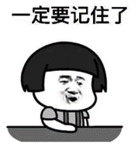
编程小词典
  const 常量；常变量
  string 字符串

Slide 9

课后作业
2、阅读程序写结果。
#include <iostream>
using namespace std;
int main()
{
int x,y=0;
cout<<"x=";
cin>>x;
if(x<10) y=1;
else if(x<100) y=2;
else y=3;
cout<<y;
return 0;
}
输入：10
输出:____________
1、选择题
下面信息使用时，一般情况下定义为字符串string类型的是（ ）。
姓名
体重
年龄
身高
x y
----------------------

Slide 10
课后作业
#include <iostream>
using namespace std;
int main()
{
float x;
cout<<"x=";
cin>>x;
if(______) cout<<"零";
else if(_________) cout<<"正数";
else cout<<"负数";
return 0;
}
3、完善程序。
输入一个数，若大于零，则输出“正数”；若等于0，则输出“零”，若小于零，则输出“负数”。
注：所有程序作业，必须上机完成！

Slide 11


下课啦！

